Slide 1
Données pour code site: SAF659 - EM Telecom
Lignes: 1 | ST FO: EM Telecom

Slide 2
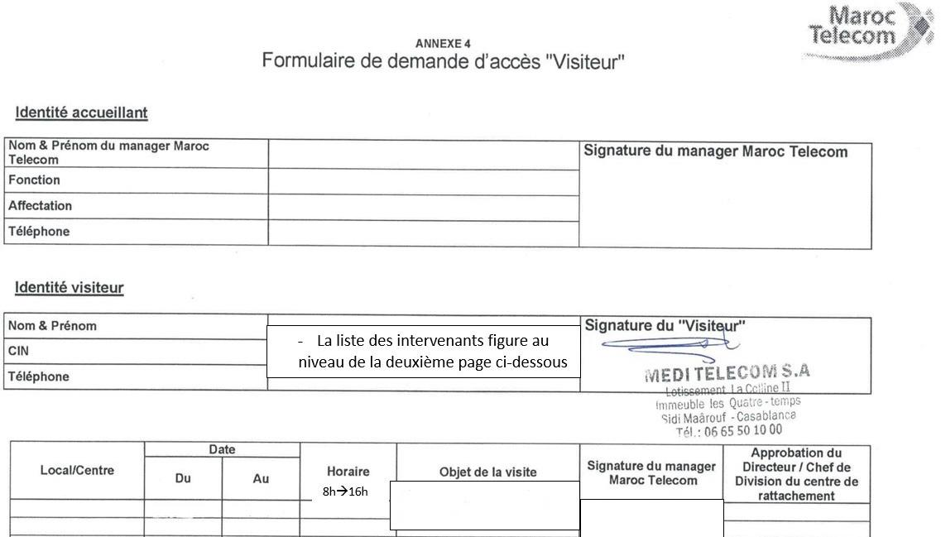
code site | ST FO | contact ERPT | DR IAM | ville | X Départ ERPT - Y Départ ERPT | X Arrivée ERPT Proposition1 - Y Arrivée
SAF659 | EM Telecom | 0660127763 AZEDDINE | MARRAKECH | Safi | -9.22941220000000051, 32.27732749999999839 | 32.28168100, -9.22983500

